Slide 1
Русский математик
Андрей
Николаевич
Колмогоров
(1903—1987)

Slide 2
Родился 25 апреля 1903 г. в Тамбове. Получил домашнее образование, затем учился в частной гимназии.
Уже в раннем детстве проявил недюжинные математические способности.
Однако мальчик поначалу мечтал стать лесничим, увлекался не только математикой, но и историей, социологией. Позднее семья переехала в Москву. В годы Гражданской войны Колмогорову пришлось работать на строительстве железной дороги Казань - Екатеринбург.
В 1918 г. он поступил на математическое отделение Московского университета, досрочно сдал экзамены за первый курс.
Научные труды Колмогорова увидели свет, когда их автору исполнилось 20 лет.
Наибольший интерес учёного вызывали проблемы теории вероятности, которую он до конца жизни считал своей главной специальностью.

Slide 3
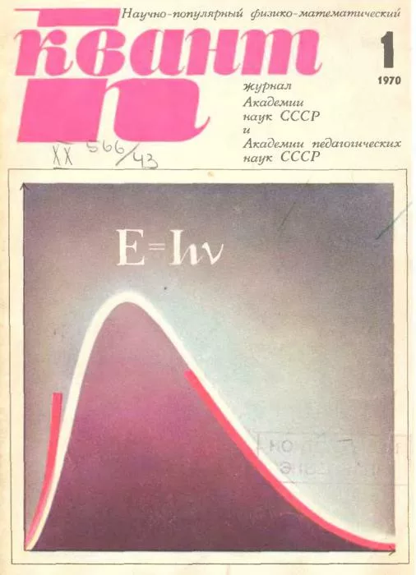
В 1925 г. Колмогоров окончил университет и остался в его стенах как преподаватель.
В 1931г. Колмогоров был назначен профессором МГУ. Вскоре приступил к работе с учениками. Через два года Андрей Николаевич - директор Института математики и механики при МГУ (в должности пробыл 6 лет). С 1978 года и до самой смерти заведовал Отделением математики механико-математического факультета МГУ.
В 1935 г. защитил докторскую диссертацию, а в 1939 г., в возрасте 36 лет, был избран академиком.
В 1970 году Андрей Колмогоров инициировал создание
физико-математического печатного издания для
молодежи - «Квант».
С момента появления журнала и до конца своих дней
Андрей Николаевич являлся первым заместителем
Главного редактора и руководителем математического
раздела.

Slide 4
За долгую научную жизнь Колмогоровым были написаны фундаментальные работы по тригонометрическим рядам, теории меры, теории множеств, теории интеграла, теории приближения функций.
В последние годы жизни он возглавлял кафедру математической логики МГУ.
Академик также принимал участие в разработке программ и учебников по математике для средней и высшей школы, организации математических олимпиад и т. д.
Основал редакцию механики и математики в Издательстве зарубежной литературы и стал ее первым главой.
Создал одну из самых больших в государстве научных школ.

Slide 5
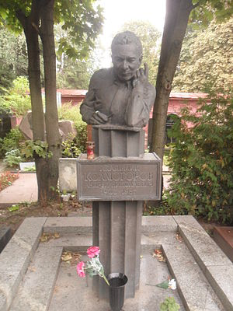
Заслуги учёного перед наукой были отмечены многочисленными наградами: - Государственная премия (1941 г.)
-Ленинская премия (1965 г.)
-6 орденов Ленина,
-орден Трудового Красного Знамени
-международная премия Больцано (1963 г.) и др.
Андрей Николаевич состоял почётным членом академий наук Франции, Нидерландов, Польши, Румынии, США,
Лондонского королевского общества.
Андрей Колмогоров ушел из жизни
20 октября 1987 г.
Могила Колмогорова на Новодевичьем
кладбище Москвы.

Slide 6
Книги, которые находятся в фонде ИБЦ

Slide 7
Колмогоров А. Н. Математика в ее историческом развитии / А. Н. Колмогоров ; под ред. В. А. Успенского. - Москва : Наука, 1991. - 223 с. - (нф, ммф).
В сборнике работ выдающегося математика современности А. Н. Колмогорова (1903-1987) представлены его труды, связанные с историей развития математики. Структурно сборник делится на три раздела. В первом из них публикуется ставшая классической статья "Математика" и статья "Развитие математики в СССР" из Большой Советской Энциклопедии. Во втором разделе помещены статьи, связанные с математическим мышлением в 17 и 19 веках (на примерах Ньютона и Лобачевского). Наконец, третий раздел книги состоит из избранных научных биографий математиков 20 века и открывается двумя очерками жизни и деятельности выдающегося советского тополога П. С. Александрова.

Slide 8
Колмогоров А. Н. Математика - наука и профессия] / А. Н. Колмогоров. - Москва : Наука, 1988. - 285, [3] с. - (Библиотечка "Квант" ; вып. 64). – (аб.ц.).
Сборник избранных статей о школьной математике и ее приложениях. Включен большой и разнообразный материал о профессии математика, о фундаментальных понятиях школьной математики, о теории вероятностей, алгоритме Евклида, о решении 10-й проблемы Гильберта, о связи математики с другими науками и техникой и т.д.; приведен ряд интересных задач. Имеется также специальный раздел для учителей, в котором содержатся лекции по научным основам школьного курса математики.
Для школьников, учителей, студентов.

Slide 9
Колмогоров А. Н. Теория вероятностей и математическая статистика / А. Н. Колмогоров ; отв. ред. Ю. В. Прохоров. - Москва : Наука, 1986. - 535 с. – (нф).
Настоящее издание представляет собой вторую книгу избранных трудов А. Н. Колмогорова. В ней помещены исследования по теории вероятностей (основания, предельные теоремы, случайные процессы, разнообразные приложения), математической статистике и некоторым другим вопросам.

Slide 10
Гнеденко Б. В. Предельные распределения для сумм независимых случайных величин / Б. В. Гнеденко, А. Н. Колмогоров. - Москва-Ленинград : Гостехиздат, 1949. - 264 с. – (нчз, нф).
При формальном построении курса теории вероятностей предельные теоремы появляются в виде своего рода надстройки над элементарными главами теории вероятностей, в которых все задачи имеют конечный, чисто арифметический характер. В действительности, однако, познавательная ценность теории вероятностей раскрывается только предельными теоремами. Более того, без предельных теорем не может быть понято реальное содержание самого понятия вероятности. В книге рассмотрены следующие темы: распределения вероятностей, случайные величины и математические ожидания; распределения в R1 и их характеристические функции; безгранично делимые распределения; общие предельные теоремы для сумм независимых слагаемых; сходимость к нормальному, пуассоновскому и единичному распределениям; предельные теоремы для нарастающих сумм; основные предельные теоремы; уточнения теорем о сходимости к нормальному закону; локальные предельные теоремы для случая решётчатых распределений.

Slide 11
Колмогоров А. Н. Введение в математическую логику : учеб. пособие для математ. спец. вузов / А. Н. Колмогоров, А. Г. Драгалин. - Москва : Изд-во МГУ, 1982. - 120 с. – (чз № 1,2,3,4, вгтз).
Учебное пособие предназначено для начинающих математиков, которые желают ознакомиться со строением математического языка и математических теорий. Наряду с начальными понятиями теории множеств излагаются основы логики высказываний и логики предикатов. Изложение не предполагает специальных знаний и рассчитано на студентов младших курсов.

Slide 12
Колмогоров А. Н. Основные понятия теории вероятностей / А. Н. Колмогоров. - Москва : Наука, 1974. - 119 с. - (Теория вероятностей и математическая статистика). – (аб.ц, ммф).
Настоящая книга была впервые издана в 1933 году на немецком языке. В 1936 году книга вышла на русском языке и затем несколько раз переиздавалась, в том числе в английском переводе. Хотя значительная часть книги включена в учебники, она по-прежнему сохраняет интерес для лиц, занимающихся обстоятельно теорией вероятностей. Целью книги является аксиоматическое обоснование теории вероятностей, и предложенная автором схема такого обоснования превратила теорию вероятностей в самостоятельный раздел чистой математики. Книга будет полезна студентам-математикам, исследователям, использующим вероятностные методы и модели в различных областях науки, а также всем интересующимся вопросами теории вероятностей.

Slide 13
Колмогоров А. Н. Элементы теории функций и функционального анализа : учеб. для математ. спец. ун-тов / А. Н. Колмогоров, С. В. Фомин. - 4-е изд., перераб. - Москва : Наука, 1976. - 543 с. – (нчз).
Книга предназначена в первую очередь для студентов механико-математических факультетов университетов. Для ее чтения требуется владение основами математического анализа и линейной алгебры. Первая часть содержит основные теоретико-множественные понятия. В главах II-IV изложена теория линейных пространств, включающая элементы теории обобщённых функций. Эти главы, а также, примыкающая к ним глава Х, посвященная некоторым вопросам нелинейного функционального анализа. Теория меры, измеримые функции, интеграл Лебега, а также лебегова теория дифференцирования и основные свойства линейных пространств суммируемых функций излагаются в главах V-VII. Глава VIII содержит ряды Фурье и интеграл Фурье. В главе IX изложены основные факты из теории интегральных уравнений. Помещенное в конце книги Дополнение содержит краткое изложение основных сведений о банаховых алгебрах и некоторых их применениях.

Slide 14
Все представленные на выставке книги находятся в фондах ИБЦ, где можно более подробно ознакомиться с заинтересовавшими
Вас изданиями.
Ждем Вас!

